Slide 1
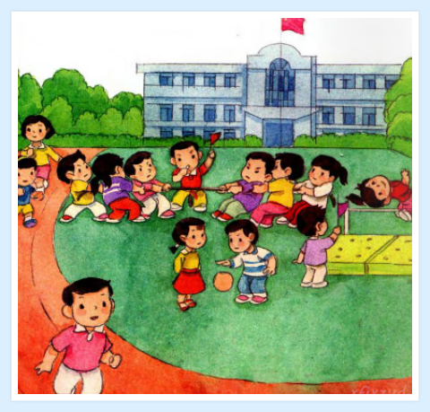

说一说：
这是在哪里呢？
cāo chǎnɡ
操场

Slide 2
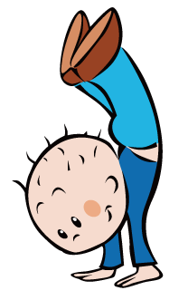
认一认
cāo
操
做操 武术操
chǎnɡ
场
操场 广场
杨
杨树 杨柳

Slide 3
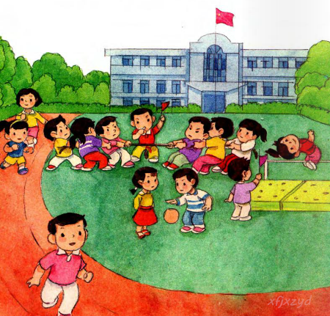
操场上
7

Slide 4


听课文朗读，圈出课文中提到的体育活动。
打球 拔河 拍皮球
跳高 跑步 踢足球
跳绳 踢毽 丢沙包

Slide 5
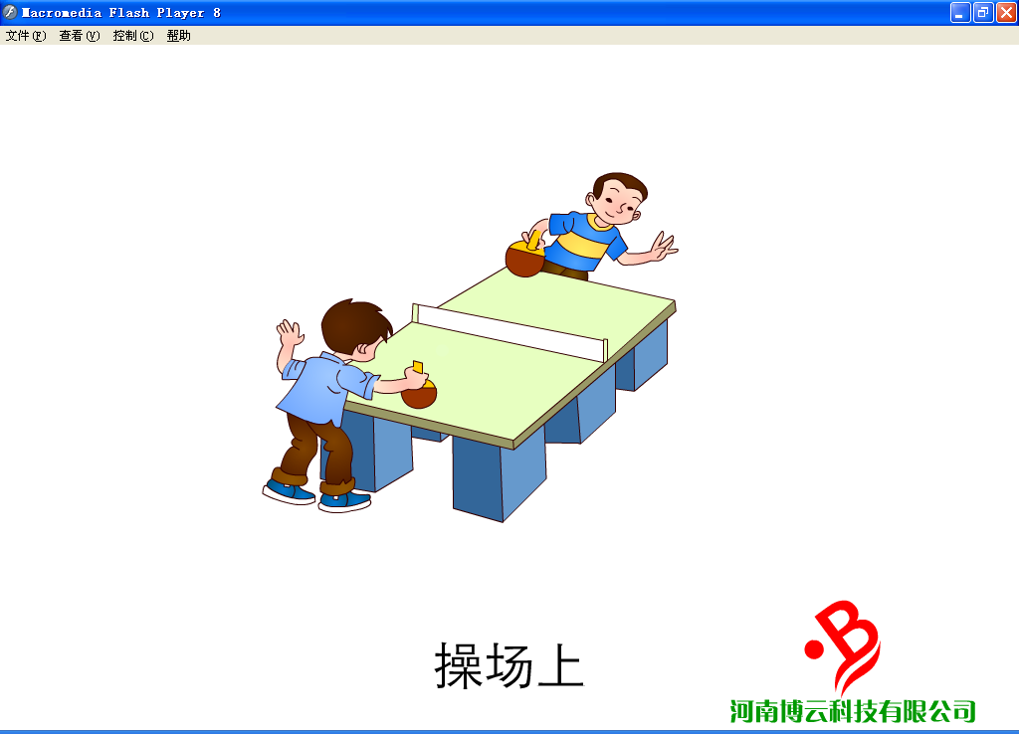
体育活动
dǎ qiú
打 球

Slide 6
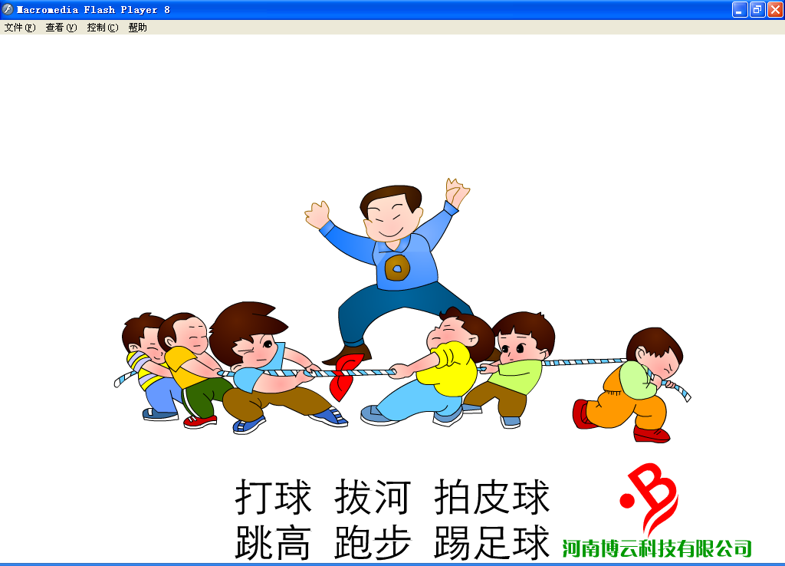
bá hé
拔 河

Slide 7
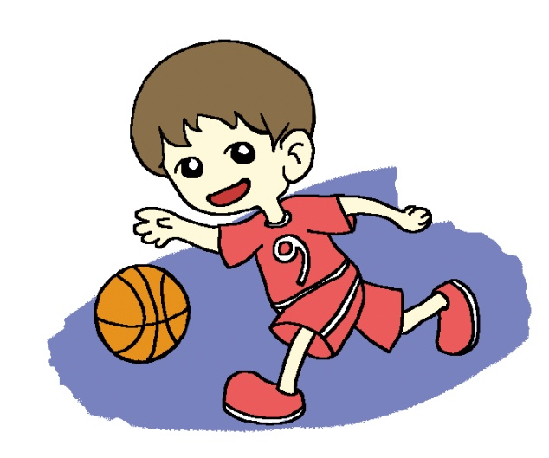
pāi pí qiú
拍 皮 球

Slide 8

读一读
才能把它
们记住呢？
dǎ qiú
打 球
bá hé
拔 河
pāi pí qiú
拍 皮 球
打
拔
拍
扌

Slide 9
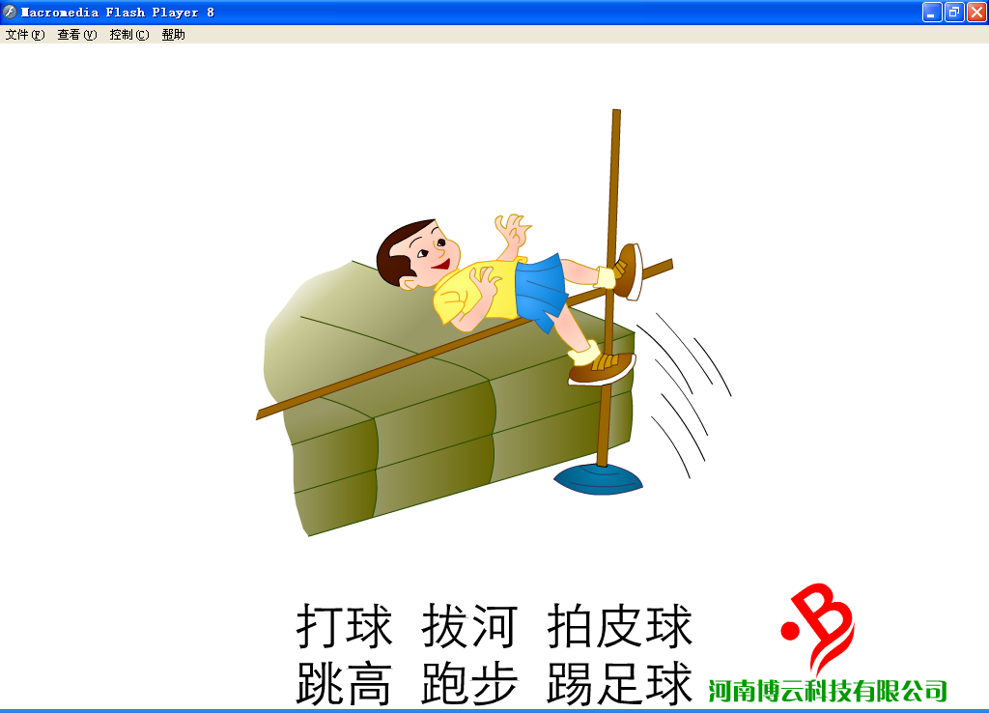
体育活动
tiào ɡāo
跳 高

Slide 10
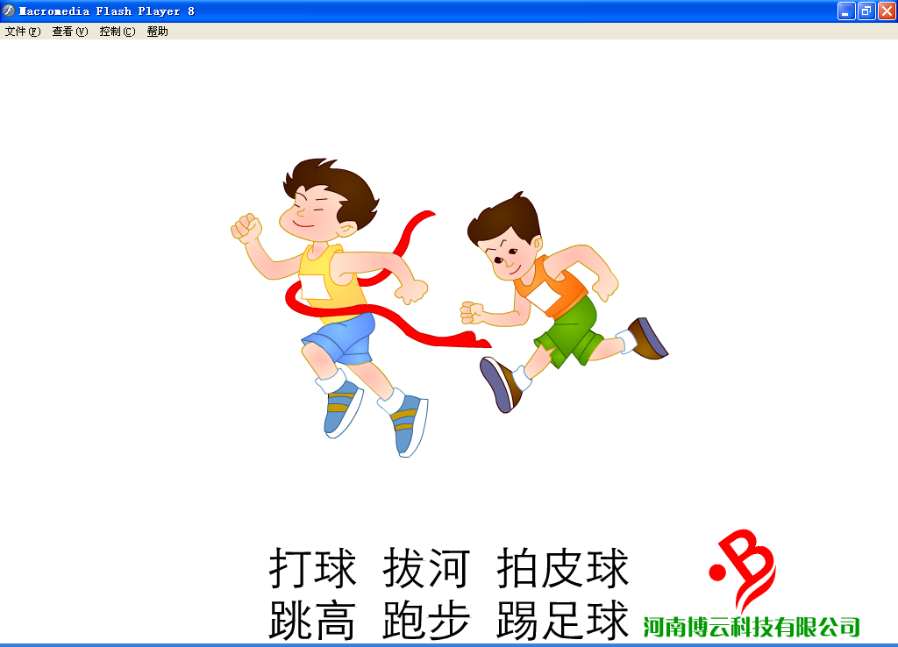
pǎo bù
跑 步

Slide 11
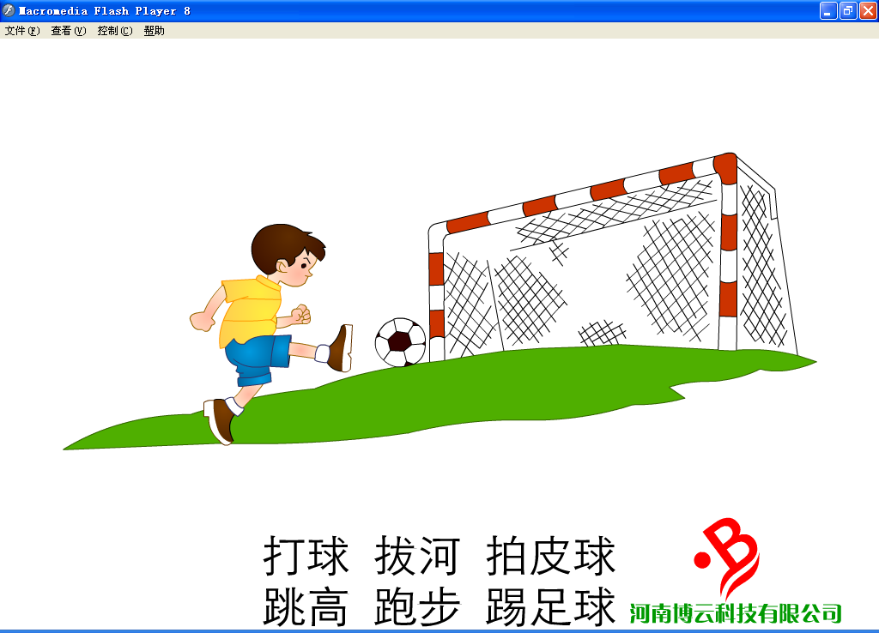
tī zú qiú
踢 足 球

Slide 12


读一读
怎么才
能把它们记
住呢？
tiào ɡāo
跳 高
pǎo bù
跑 步
tī zú qiú
踢 足 球
跳
跑
踢

Slide 13

找朋友
拔 拍 跳 踢 跑
皮球 足球 河 步 高

Slide 14
你会说吗？
打球 拔河 拍皮球
跳高 跑步 踢足球
操场上真热闹呀！同学们有的 ，有的 ，还有的 。大家玩得可开心了！

Slide 15

读一读
línɡ shēnɡ xiǎnɡ xià kè le
铃 声 响， 下 课 了。
cāo chǎnɡ shànɡ zhēn rè nɑo
操 场 上， 真 热 闹。
tiào shénɡ tī jiàn diū shā bāo
跳 绳 踢 毽 丢 沙 包，
tiān tiān duàn liàn shēn tǐ hǎo
天 天 锻 炼 身 体 好。
/
/
/

Slide 16
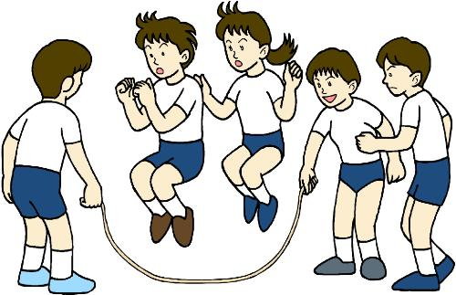
体育活动
tiào shénɡ
跳 绳

Slide 17
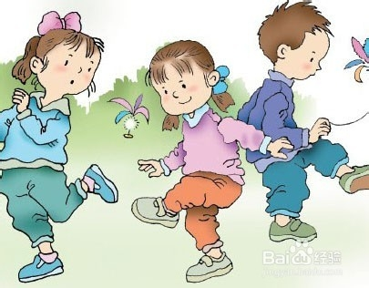
tī jiàn
踢 毽

Slide 18
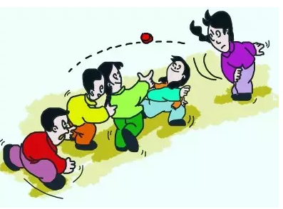
diū shā bāo
丢 沙 包

Slide 19
读一读，说一说：你喜欢什么体育活动呢？
打球 拔河 拍皮球
跳高 跑步 踢足球
跳绳 踢毽 丢沙包

Slide 20


你用什么好办法记住这些生字的呢？
我会认
línɡ
nào
liàn
rè
duàn
tǐ
铃
热
闹
锻
炼
体

Slide 21

我会认偏旁
火
炼
火字旁

Slide 22

拍皮球
拔河
打球
热闹
操场
词语大丰收
跳高
踢足球
铃声
跑步
下课
身体

Slide 23


踢足球
操
场
拔
拍
跑
踢
铃
热
闹
锻
炼
体

Slide 24
我会写
提示：点击生字进入详细讲解。
打
拍
跑
足
声
身
体

Slide 25

dǎ
打球
打
结构: 左右
音序：D 部首：扌
书写指导：左窄右宽，左高右低。提手旁的提起笔要比横再往左一些。
组词：打球 打架
造句：我和同学们一起打球。

Slide 26
pāi
拍皮球
拍
结构: 左右
音序：P 部首：扌
组词：拍皮球 拍打
书写指导：左窄右宽。提手旁的提起笔要往左一些，“白”的左竖紧贴竖中线起笔。
造句：小明拍皮球非常熟练。

Slide 27
pǎo
跑步
跑
结构: 左右
音序：P 部首：⻊
书写指导：左小右大。足字旁的最后一笔是提，包的最后一笔竖弯钩要圆润。
组词：跑步 奔跑
造句：我经常早晨出来跑步。

Slide 28
zú
足球
足
结构: 上下
音序：Z 部首：足
书写指导：上小下大。最后的撇和捺要舒展，落笔在一条横线上。
组词：足球 足坛
造句：我非常爱踢足球。

Slide 29
shēng
铃声
声
结构: 上下
音序：S 部首：士
书写指导：“士”注意上横长，下横短。下面部分中间的小短竖写在竖中线上。
组词：铃声 声音
造句：上课的铃声响了。

Slide 30
shēn
身体
身
结构: 独体
音序：S 部首：身
组词：身体 身材
书写指导：横之间要均匀，横折钩要写得长而挺拔，最后的撇要贯穿整个字。
造句：爸爸妈妈每天都坚持锻炼身体。

Slide 31
tǐ
身体
体
结构: 左右
音序：T 部首：亻
书写指导：左窄右宽。注意“本”的撇要穿插到单人旁的下面，左右要紧凑。
组词：体育 身体
造句：我非常爱好体育锻炼。

